Slide 1

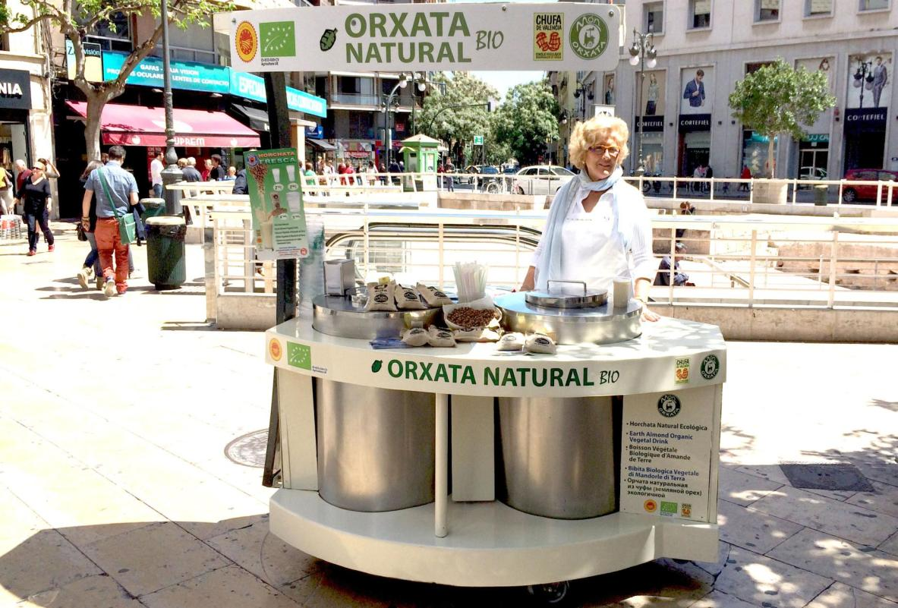




ALBORAYA

Slide 2
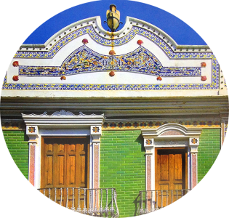

Si hubiese que resaltar los elementos que componen la esencia de Alboraya, no cabe duda de que serían tres: El mar, la huerta y la horchata. No obstante, Alboraya tiene mucho que ofrecer pues su historia y sus fiestas son dignas de conocerse. Su paisaje mantiene todavía hoy las antiguas barracas y alquerías de la huerta.

Slide 3
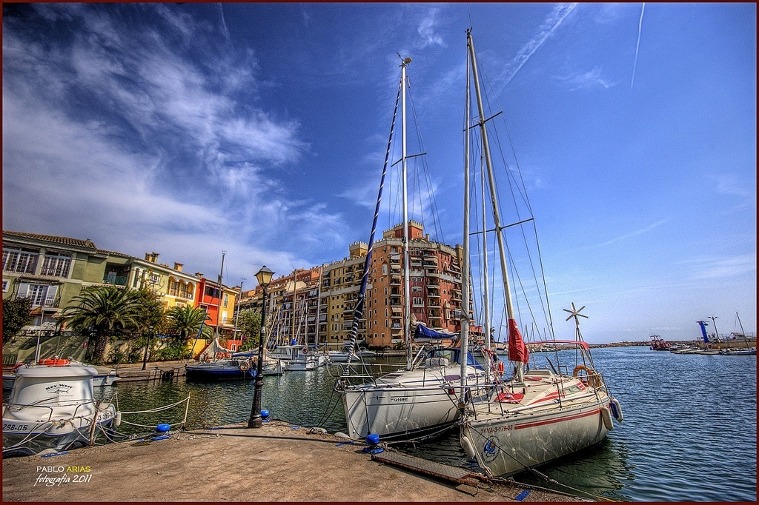

Slide 4
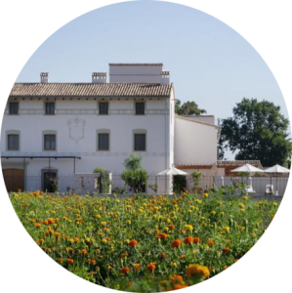
Descubre Alboraya, la cuna de la horchata
Alboraya es un municipio muy cercano a Valencia que pertenece a la comarca de l’Horta Nord. Pese a su cercanía con Valencia, nosotros te animamos a hacer turismo en la Comunidad Valenciana. Cualquiera de sus municipios están llenos de encanto, sabores y paisajes pintorescos y Alboraya no es menos. ¡Escápate al reino de la horchata valenciana! Sin duda, tiene mucho por descubrir y, si te quedas con ganas de más, te proponemos otras escapadas y excursiones en la Comunidad Valenciana.
A tan sólo 3 kms al norte de la ciudad de Valencia, Alboraya cuenta con un clima de expeción tocando el mar Mediterráneo.

Slide 5
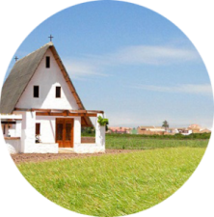
La huerta de Alboraya.
El municipio de Alboraya tiene una extensa huerta heredada de la agricultura árabe. Un paseo por la huerta de Alboraya será como un viaje en el tiempo al pasado. Los campos de chufas y hortalizas, las alquerías, las ermitas y las barracas valencianas componen el paisaje único.

Slide 6
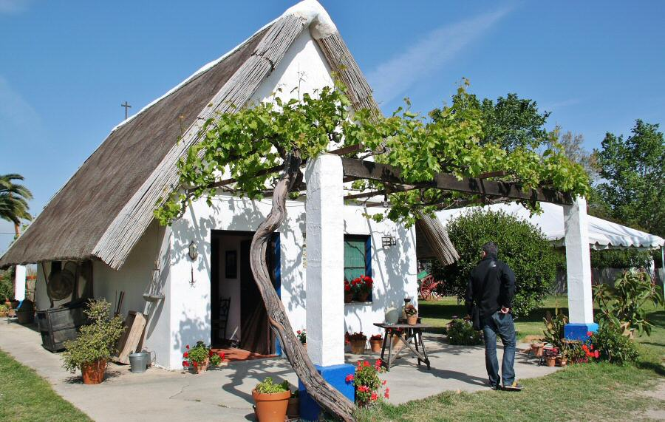

Slide 7
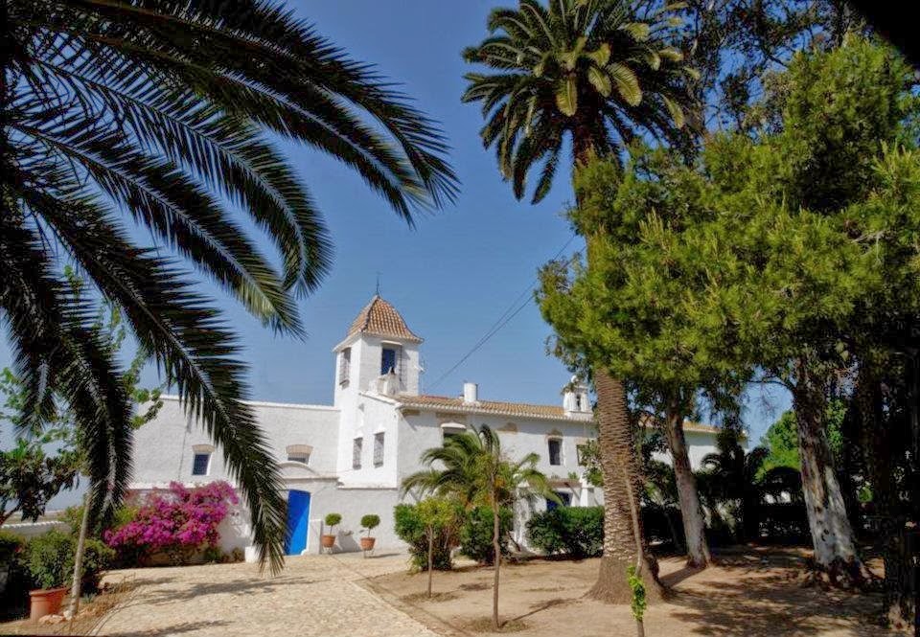

Slide 8
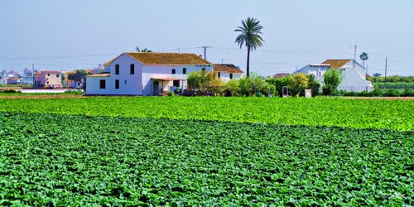

Slide 9
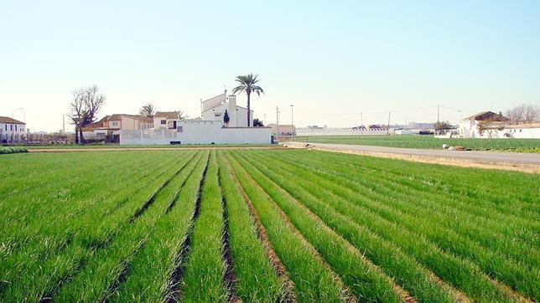

Slide 10
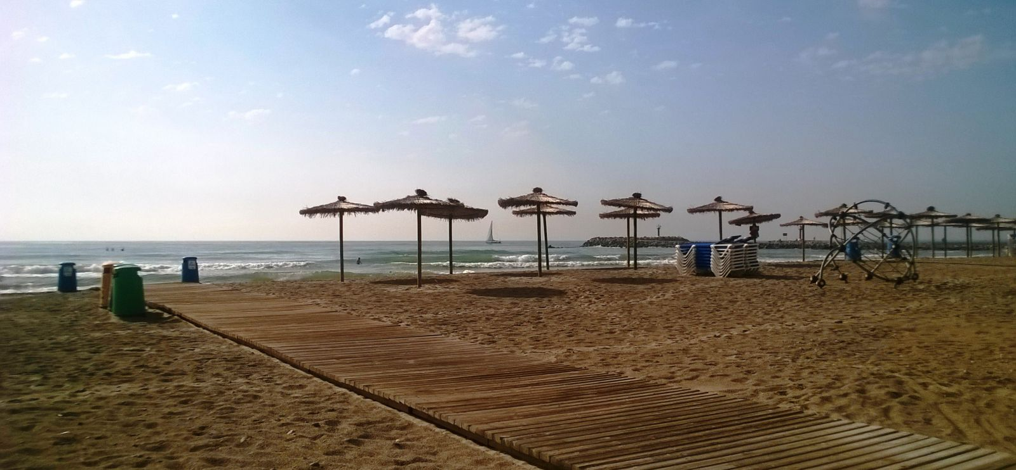

Slide 11
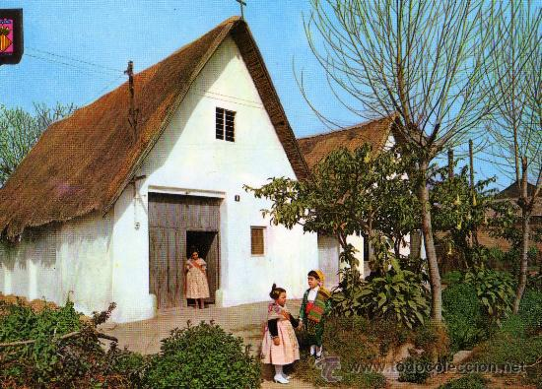

Slide 12
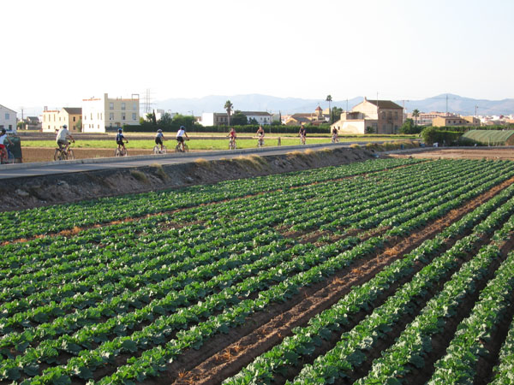
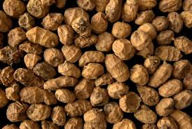

Slide 13

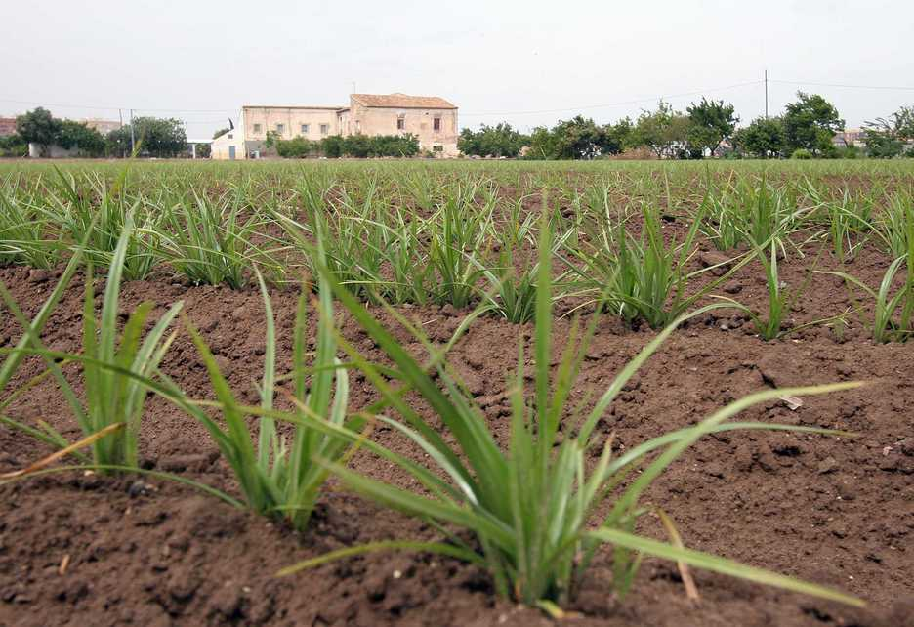

Slide 14
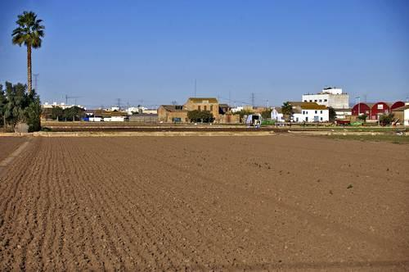



Slide 15
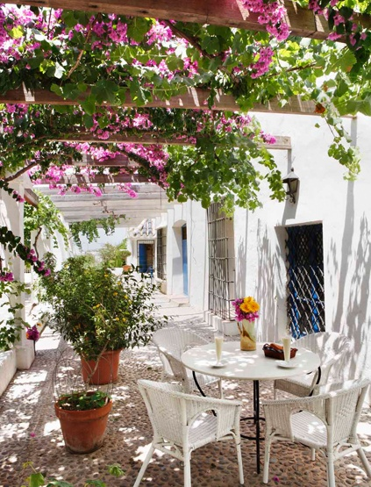

Slide 16
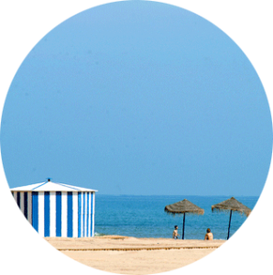
Las playas del Alboraya.
Alboraya cuenta con dos playas: Port Saplaya y La Patacona.
3,5 kms de playas de arena fina y dorada que se encuentran separadas por el barranco del Carraixet y su parque natural.
La Patacona cuenta con un paseo marítimo, que enlaza con la Playa de la Malvarrosa de Valencia, en el que poder disfrutar de la gastronomía valenciana; pues en él se ubican varios restaurantes de comida valenciana.
Por su parte, Port Saplaya cuenta con 1700 apartamentos y un puerto deportivo. También se le conoce como ”La pequeña Venecia” de Valencia, cuando la visites sabrás por qué.

Slide 17
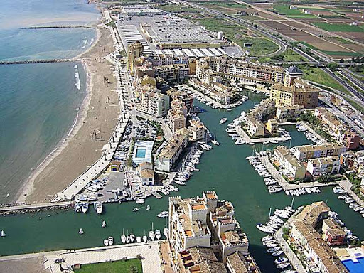

Slide 18
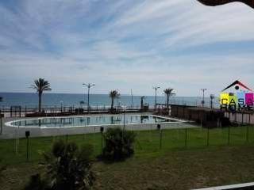

Slide 20
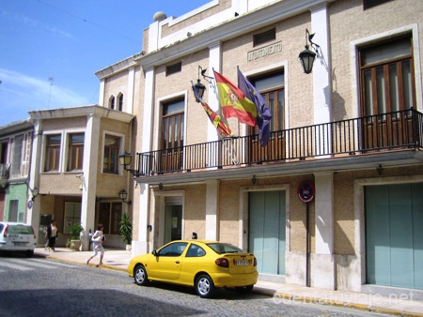

Slide 22
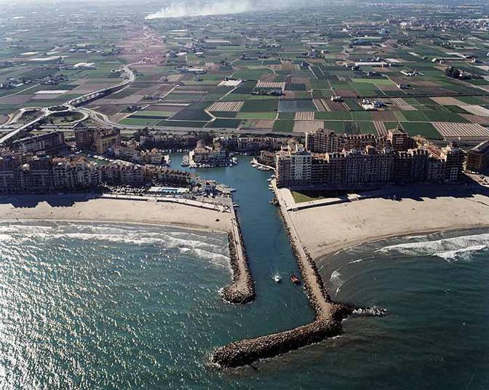

Slide 23


Slide 24
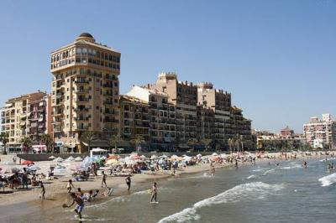

Slide 26
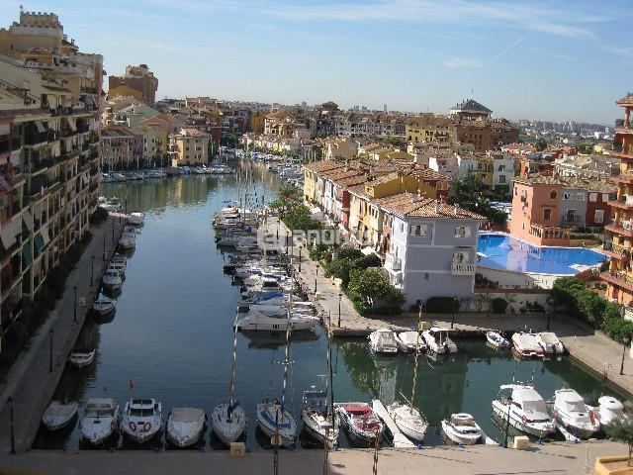

Slide 27
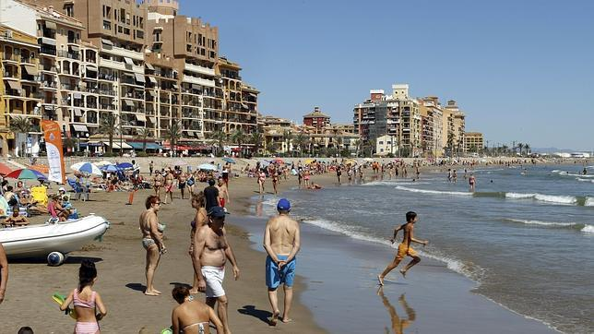

Slide 28
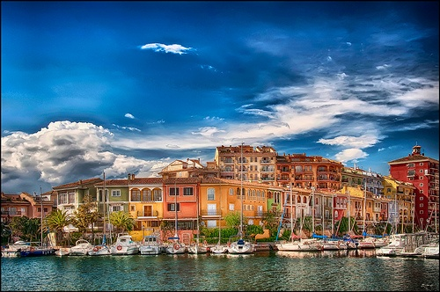

Slide 29
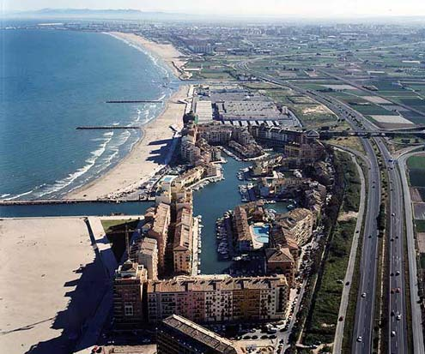

Slide 31
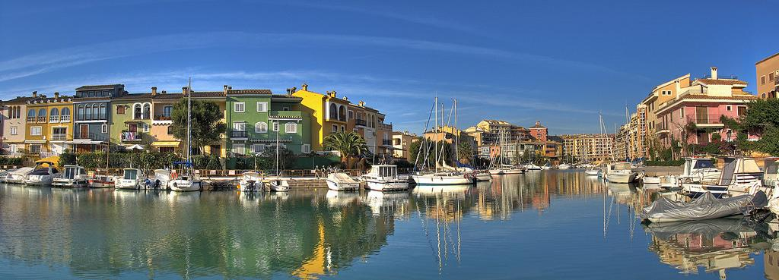

Slide 32
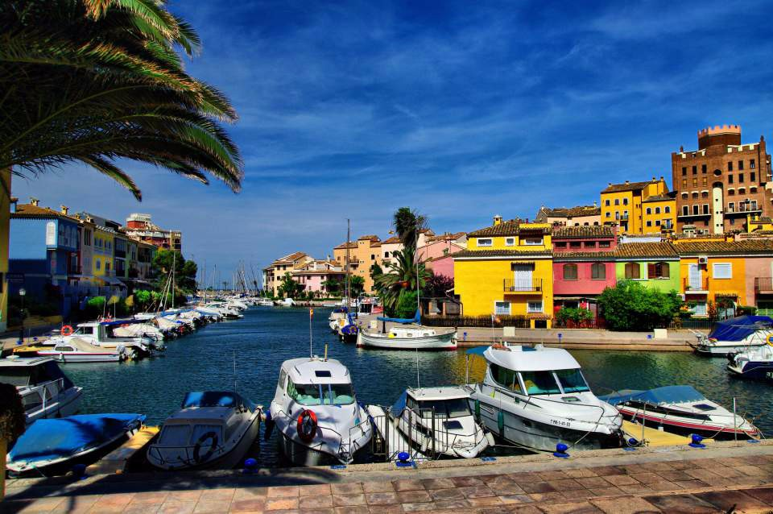

Slide 33
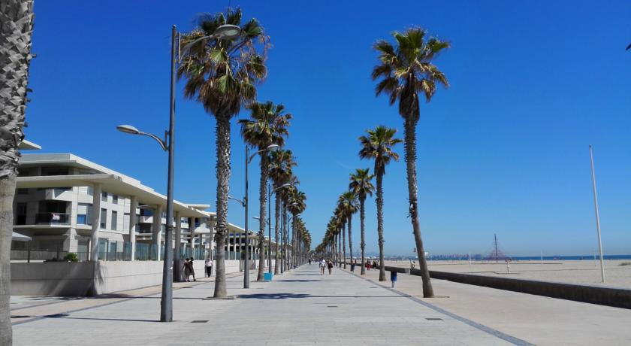

Slide 34
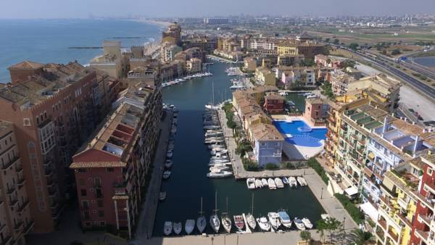

Slide 35
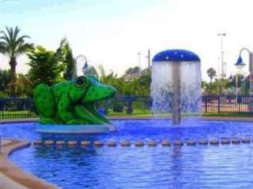

Slide 36
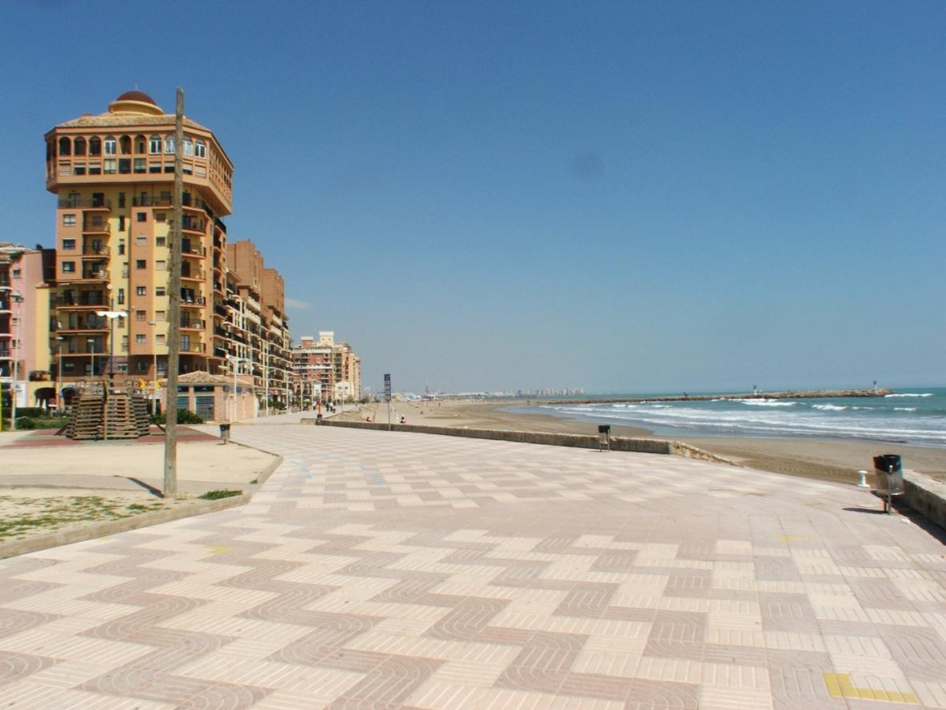

Slide 37
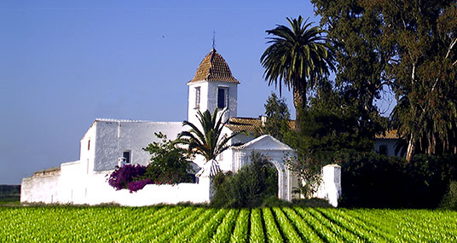


Slide 38
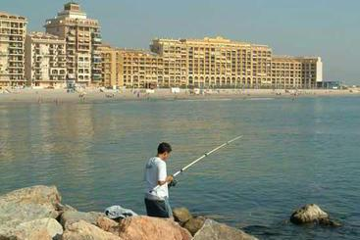

Slide 39
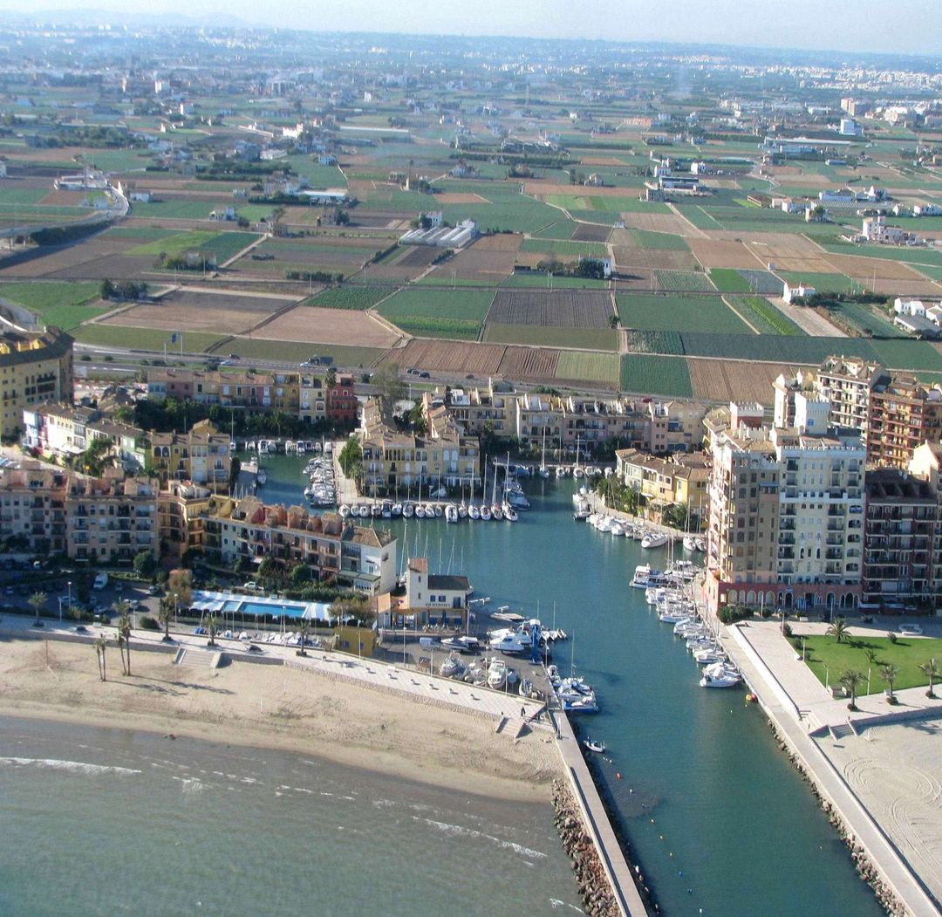

Slide 40
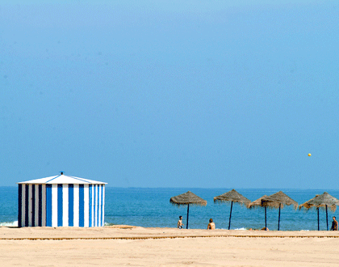

Slide 41
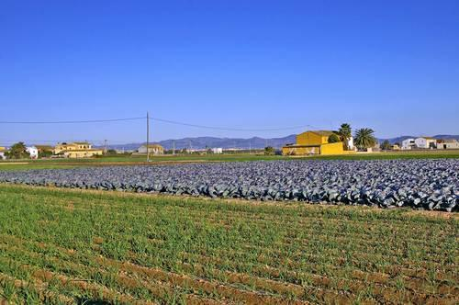

Slide 42
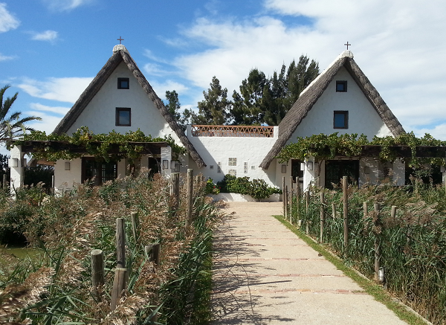

Slide 43
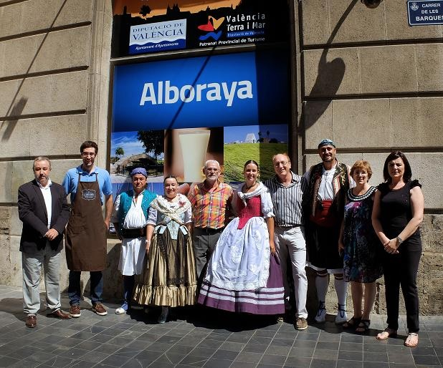

Slide 44
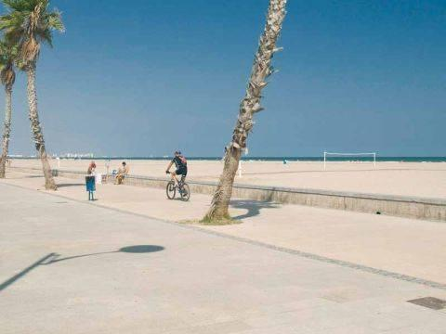

Slide 45
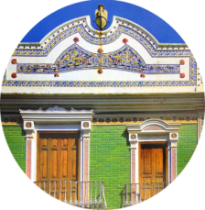

Slide 46
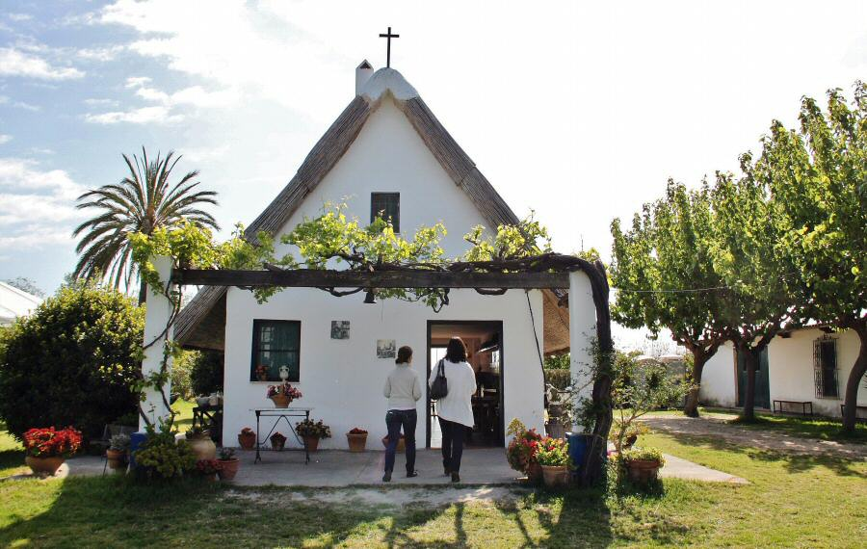

Slide 47
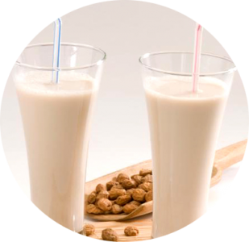
El mundo de la horchata
Este municipio es conocido por la bebida más típica de Valencia, que se elabora de sus huertas: la horchata valenciana. Refrescante, nutritiva y deliciosa, la horchata es una de las bebidas más solicitadas y tan valenciana como la paella o las fallas. Es, sin duda alguna, la especialidad gastronómica más emblemática de Alboraya. Descubre cómo hacer horchata casera y recetas con horchata.
Las chufas de Alboraya cuentan con denominación de origen. Los horchateros eran los propios agricultores de Alboraya que disponían de una buena materia prima y supieron transformar una costumbre familiar en una costumbre social.
Fueron los árabes los que introdujeron las chufas en España y dieron con el sitio perfecto para cultivar dicho tubérculo. Se dice que la horchata era bebida de faraones. Después de sembrar toda la franja del mediterráneo fue al llegar a los alrededores de Valencia, concretamente a la zona de Alboraya, donde dieron con las condiciones idóneas para lograr sacar el mejor partido de dicho producto: su sabor, su humedad…La ausencia de elevaciones montañosas, la fertilidad de sus tierras, la disponibilidad de agua y el buen clima hacen posible obtener productos excepcionales en estas tierras. Estas y otras curiosidades y leyendas sobre la horchata son de gran interés.
A día de hoy son muchas las horchaterias que se pueden encontrar en Alboraya. Además, muchas de las horchaterías en Valencia obtienen dicho producto de los cultivos de Alboraya.
No obstante, Alboraya es mucho más que horchata. Pese a que este sea su producto más emblemático, tanto es así que tiene hasta un museo de la horchata “El Machistre“, Alboraya tiene también otras muchas cosas que ofrecer al visitante.

Slide 48
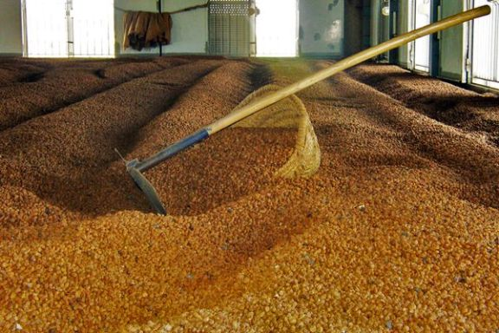

Slide 50

El mundo de la horchata y la chufa lo es todo en la población valenciana de Alboraya y, por extensión, de toda la comarca en la que está ubicada, L’Horta Nord. Así, no ha de extrañar que sea en el seno de la propia Huerta, un auténtico tapiz multicolor que ofrece una vista espectacular, el que albergue el Museo de la Horchata y la Chufa. Concretamente es la antiquísima alquería El Machistre, con más de cuatrocientos años de historia la que aloja en su interior los tesoros, recuerdos y vestigios más valiosos alrededor del cultivo de la chufa y la elaboración artesanal de la horchata. La elección de esta alquería no es casual, ya que constituye una pieza más de la historia de la horchata, así como del estilo de vida que este cultivo dejó impreso en cada estancia, en cada uno de sus muros y techumbres.

Slide 51
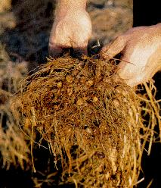

Slide 52
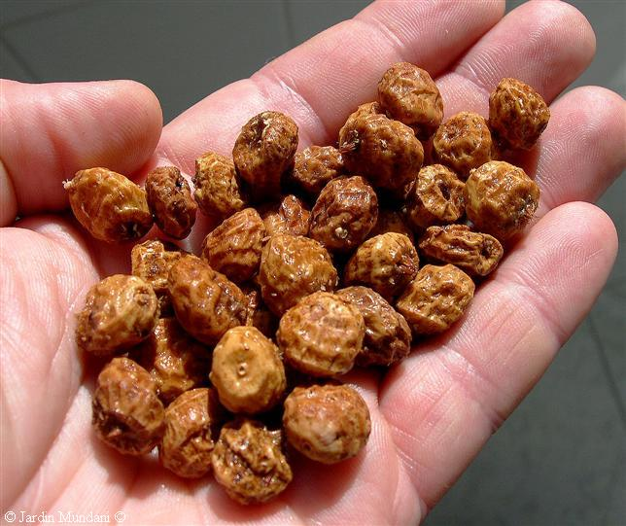

Slide 53
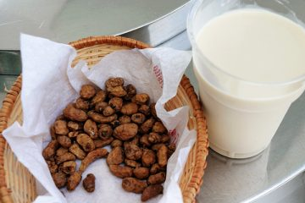

Slide 54
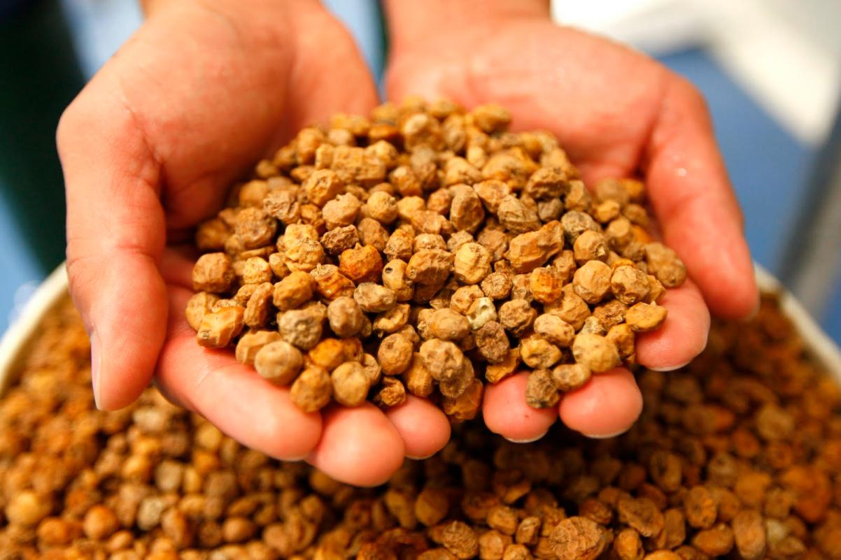

Slide 55
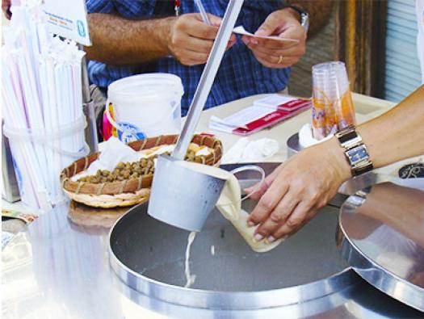

Slide 56
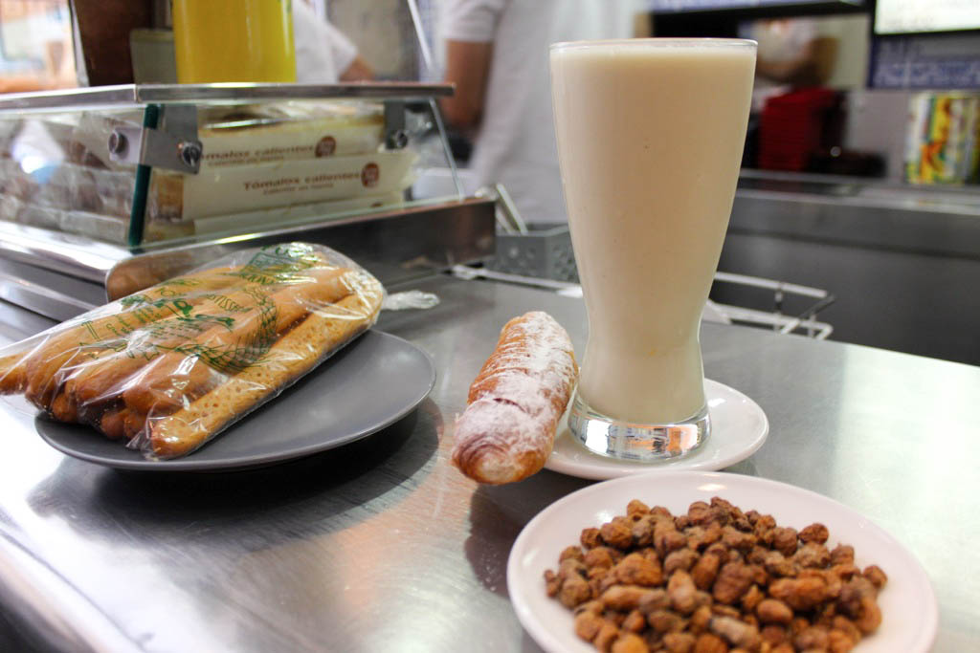

Slide 57


Slide 58


Slide 59


Slide 61






Slide 62


UN FUERTE
ABRAZO,
QUE TENGAS
UN BUEN DIA
Hoy es viernes, 04 de noviembre de 2016
Ahora mismo son las 16:27 horas.

Slide 63







¿Te ha gustado?
Puedes ver más entrando
Aquí
Además puedes recibir powerpoints en tu correo electrónico suscribiéndote aquí:

